Slide 1
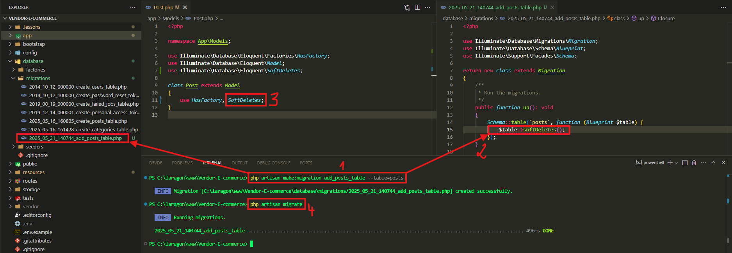
İlk öncə softDelete trait -ini Post modelinə əlavə edirik.
Sonra posts cədvəli üçün yeni bir migration yaradırıq ki, həmin cədvələ deleted_at sütununu əlavə edək.

Slide 2
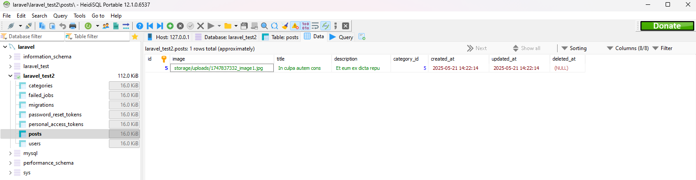
Datanı sildikdən sonra deleted_at sütununda tarix yaradılacaq. Silmək dedikdə burada nəzərdə tutulan həmin datanın gizlədilməsidir.

Slide 3
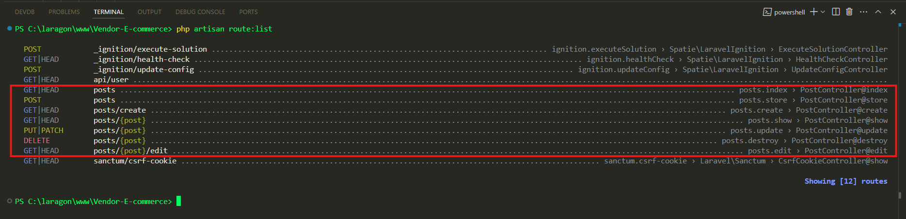
İndi isə, index.blade.php faylında olan kodları trashed.blade.php faylına copy past edirik.
VACİB QEYD: Trashed şablonu, CRUD sistemində mövcud deyildir. CRUD sistemində sadəcə aşağıdakı routlar mövcuddur. Əlavə şablonlar üçün lazım olan route -ları özümüz manual olaraq əlavə etməliyik web.php faylına (növbəti slayd) .

Slide 4
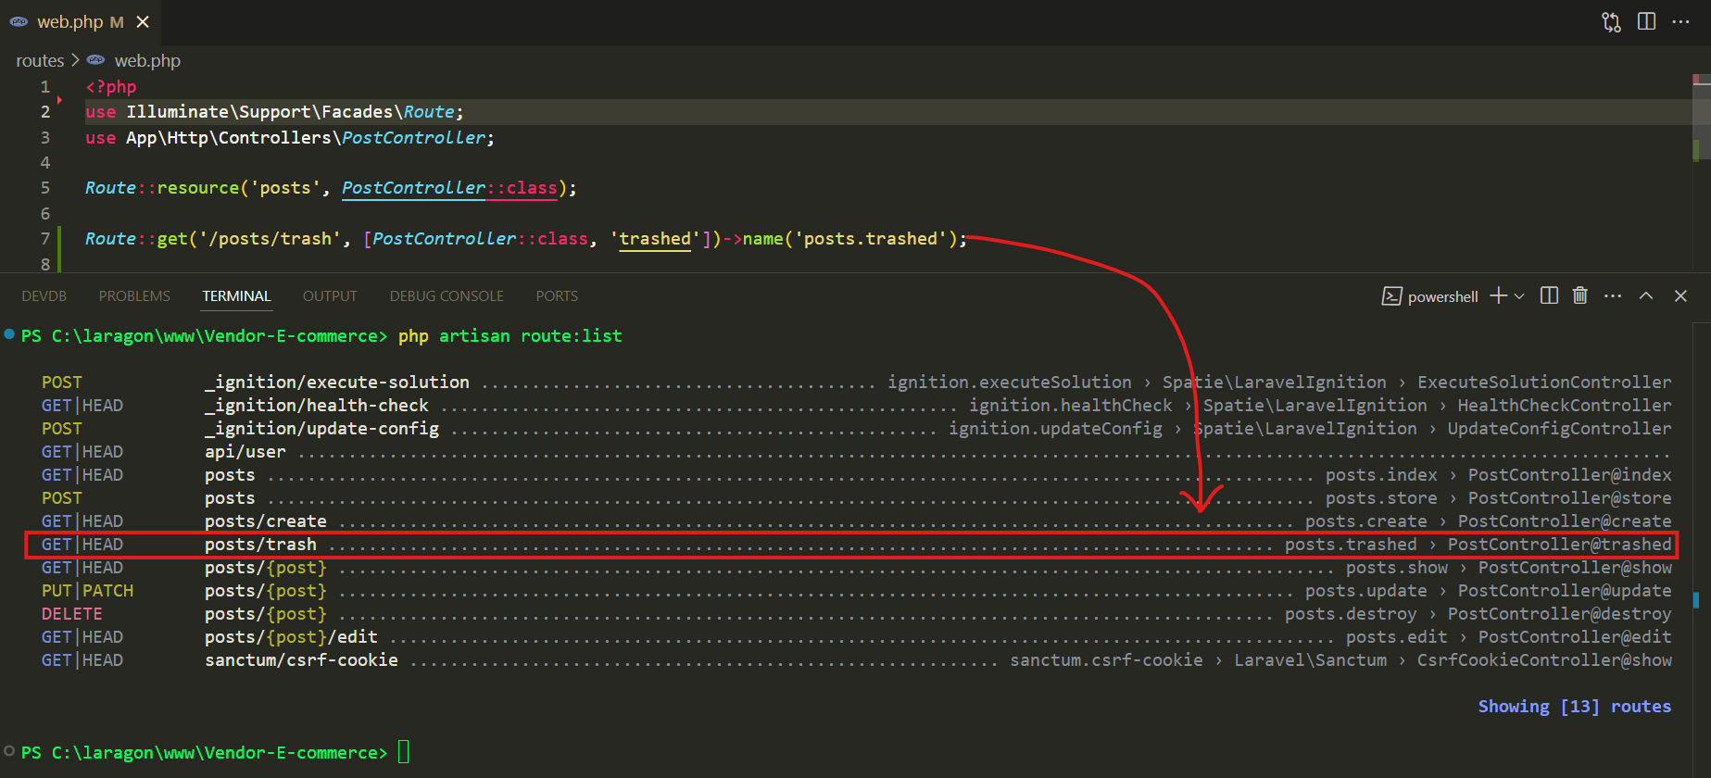
Route əlavə etdikdən sonra artıq siyahıda həmin route -u görə bilərik.
Hal-hazırda bu route -da bir səhf var. Ancaq hələki index.blade.php faylını, trashed.blade.php faylına copy past edək. Sonra controlleri -idə yazaraq Trashed şablonuna daxil olmağa çalışaq onda sonra həmin səhifənin nə olduğunu deyəcəm.

Slide 5
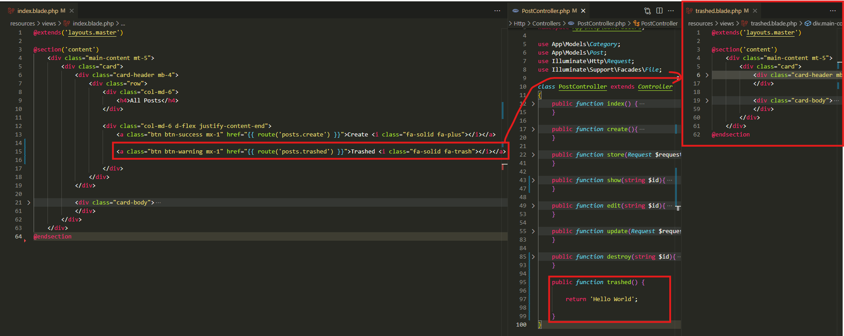
index.blade.php faylında <a> tag -inə link veririk
<a> tag -I klikləndikdə PostController -dəki, trashed() funksiyası çağrılır.
Ekranda `Hello World` yazısı görsənməlidir
Ancaq `404 Not Found` mesajı görəcəyik.
Ardı növbəti slaydda.....

Slide 6
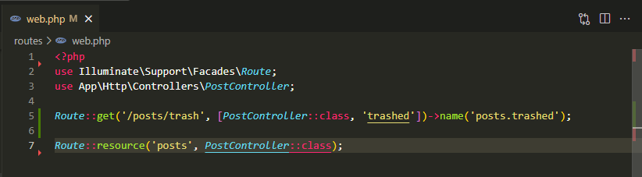
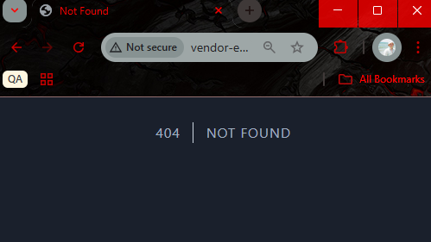
6) Bunun səbəbi `web.php` faylındakı, `/posts/trash` route -runun, `Route::resource('posts', PostController::class);` route -rundan sonra yazılması idi. Onun üçün həmin route -ru yuxarı çıxarmaq lazımdır. Əks halda, aşağı sağ şəkildəki kimi `404 Not Found` mesajı görəcəyik.

Slide 7
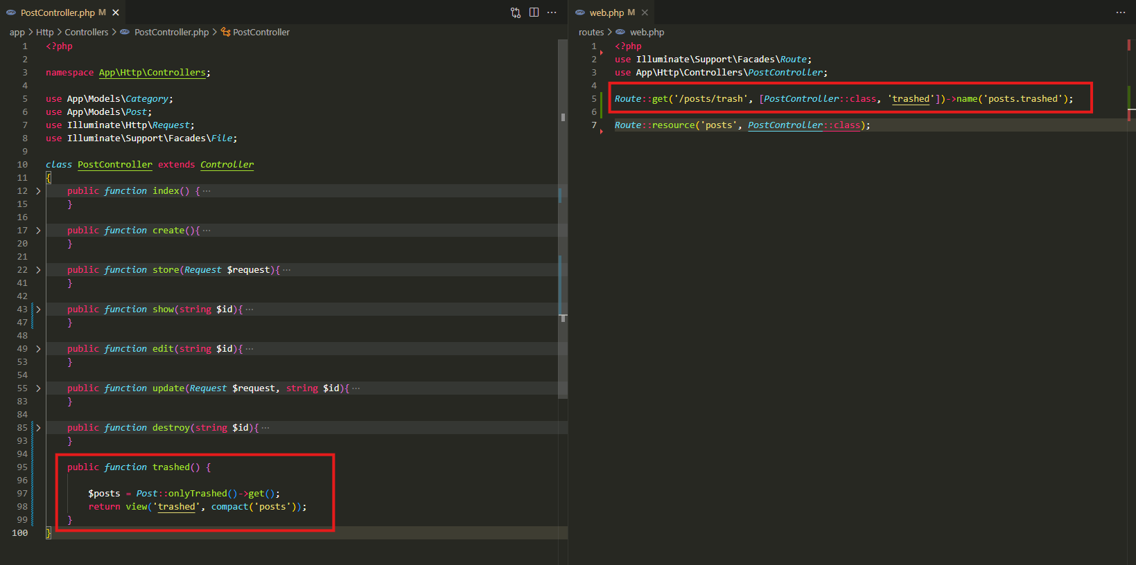
onlyTrashed() funksiyası Laravel-in Soft Delete (yumşaq silmə) xüsusiyyətindən gələn bir Eloquent query builder metodudur.

Slide 8
onlyTrashed() nə edir? onlyTrashed() yalnız silinmiş (soft deleted) qeyd(lər)i gətirir. Laravel-də bir model SoftDeletes trait-i istifadə edirsə, o model silindiyində verilənlər bazasından tam silinmir, sadəcə deleted_at sütununa tarix yazılır. Bu zaman həmin model "silinmiş kimi görünür", amma hələ də bazadadır.
onlyTrashed() ilə birlikdə istifadə edilən digər funksiyalar:
Funksiya | Açıqlama
withTrashed() | Həm silinmiş, həm də aktiv (silinməmiş) qeydləri gətirir
onlyTrashed() | Yalnız soft-deleted (silinmiş) qeydləri gətirir
restore() | Soft-deleted qeydi bərpa edir
forceDelete() | Qeydi tamamilə silir, yəni DB-dən birdəfəlik silir

Slide 9
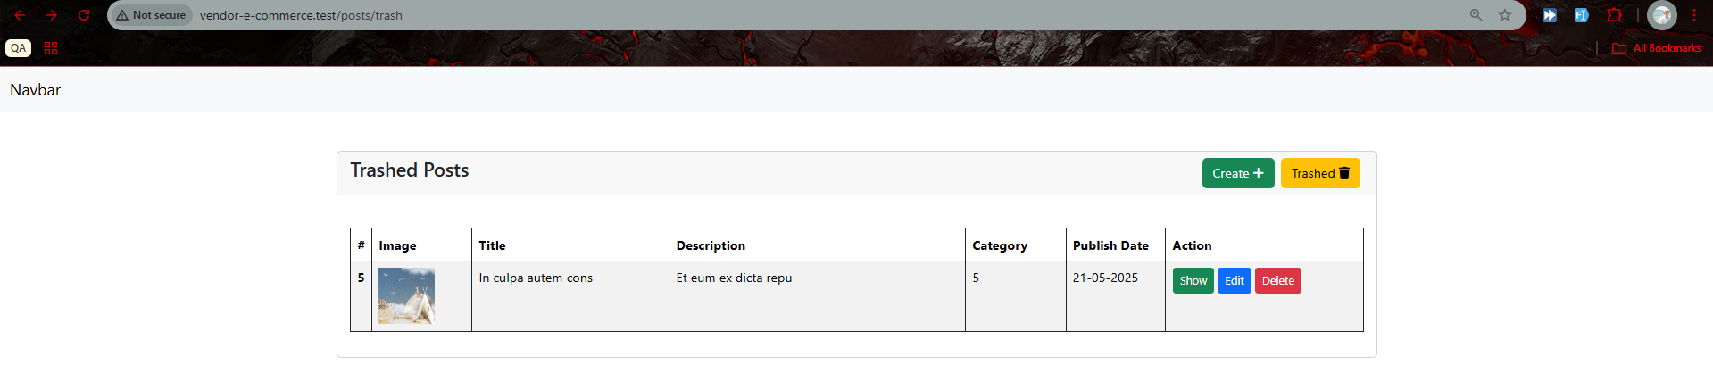
Nəticə aşağıdakı kimidir.

Slide 10
.

Slide 11
.

